Slide 1
ყვავილები
პედაგოგი: მარიამ მჭედლიშვილი

Slide 2
ყვავილი
ყვავილი — თესლოვანი მცენარეების სქესობრივი გამრავლების ორგანო; ყვავილი დამოკიდებული რეპროდუქციული ყლორტია, რომელშიც ხდება მიკრო- და მეგასპოროგენეზი, დამტვერვა, განაყოფიერება, ჩანასახის, ენდოსპერმისა და ნაყოფის განვითარება. ყვავილი კენწრულია, ყუნწიანი ან, იშვიათად, უყუნწო ანუ მჯდომარე. ყუნწის ზედა, გაფართოებული ნაწილი, ყვავილსაჯდომია, რომლის მუხლებზეც განლაგებულია ყვავილის სტერილური და ფერტილური ნაწილები. ყვავილსაჯდომი სხვადასხვა ფორმისაა. ჯამის ფოთოლაკები ქმნიან ჯამს, რომელიც იცავს ყვავილს, განსაკუთრებით კოკრობისას; იგი ფიტოსინთეზის დამატებითი ორგანოცაა. ჯამის ფოთოლაკები განცალკევებული ან შეზრდილია. ჯვარედინმტვერია მცენარეებში გვირგვინი ემსახურება მწერების მოზიდვას. ჯამი და გვირგვინი ქმნის ყვავილსაფარს. იგი შეიძლება იყოს ორმაგი ან მარტივი.

Slide 3
ყვავილი
ყვავილის ცენტრში მტვრიანები და ნაყოფფოთლებია. წარმოშობისა და ფუნქციის მიხედვით მტვრიანები მიკროსპოროფილებია. მათგან უფრო პრიმიტიული მტვრიანები წარმოადგენს ბაბთისებრ ფირფიტას, რომელზეც ფირფიტის ქსოვილში მეტ-ნაკლებად ჩამჯდარი 4 წყვილ-წყვილად განწყობლი მიკროსპორანგიუმებია. ევოლუციურად უფრო მაღალ საფეხურზე მტვრიანა შედგება სამტვრე ძაფისა და სამტვრე პარკისაგან.
ყვავილების მტვრიანების ერთობლიობას ანდროცეუმი ეწოდება. ზოგჯერ მტვრიანები სამტვრე ძაფებით არის შეზრდილი ერთმანეთთან, ყვავილსაფართან და ნაყოფფოთლებთან. მტვრიანები შეიძლება სამტვრე პარკებითაც იყოს შეზრდილი.

Slide 4
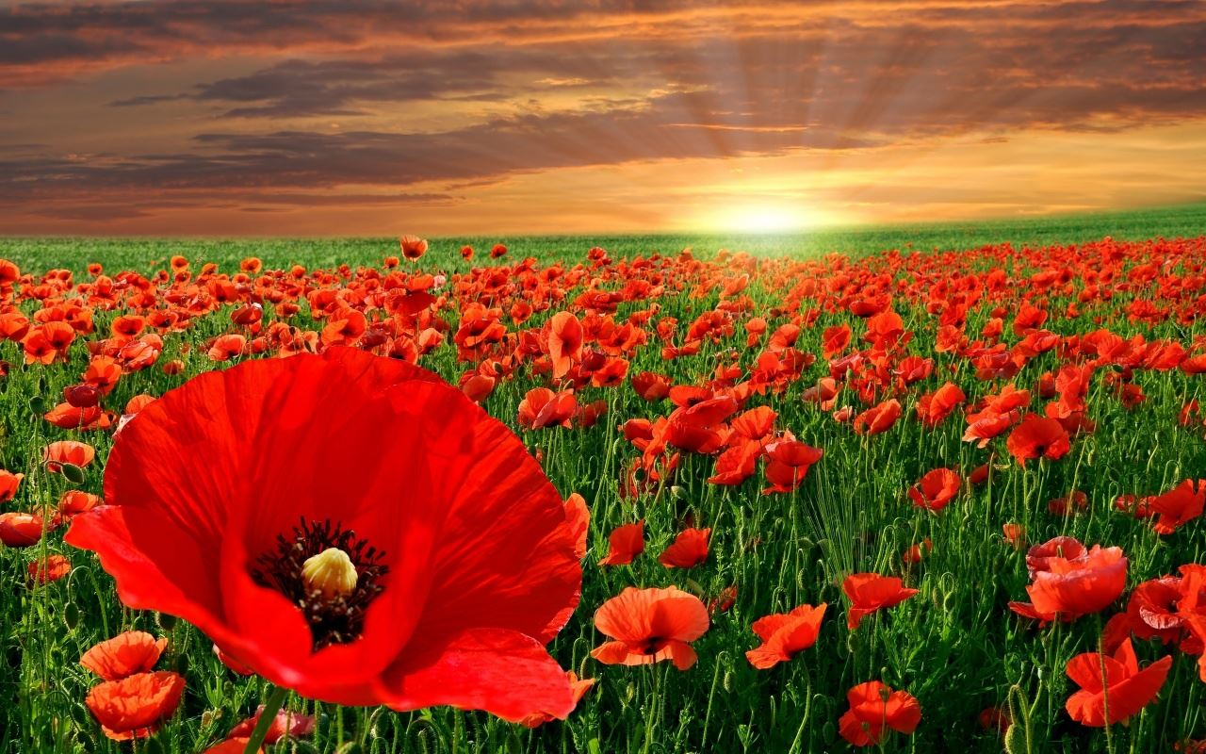

Slide 5
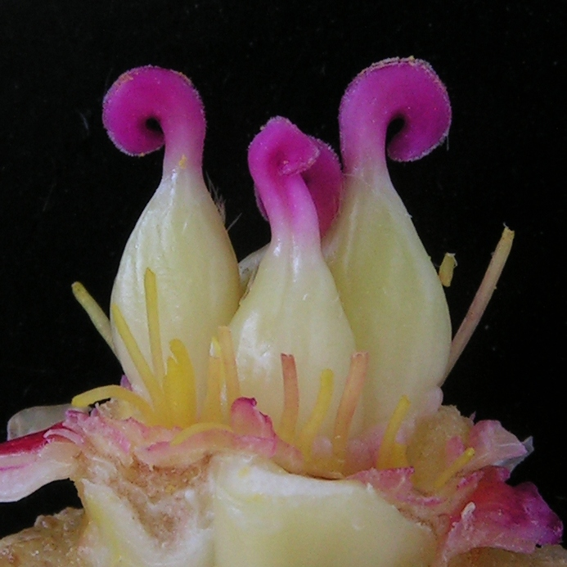
ბუტკო
ბუტკო (ლათ. pistil) — ფარულთესლოვანი მცენარეების ყვავილის რეპროდუქციული ორგანო. შედგება ქვედა გამსხვილებული ნასკვის, წვრილი ცილინდრული სვეტისა და სხვადასხვა ფორმის დინგისგან, რომელსაც დამტვერვის დროს ხვდება მტვრის მარცვლები. ნასკვის ღრუში მოთავსებული ერთი ან რამდენიმე თესლკვირტი განაყოფიერების შემდეგ გადაიქცევა თესლად, ნასკვი კი — ნაყოფად.
ბუტკო სხვადასხვა ფორმისაა. წარმოიქმნება ერთი ან რამდენიმე განცალკევებული ან შეზრდილი ნაყოფფოთლისგან. მარტივ შემთხვევაში ბუტკო ერთი ნაყოფფოთლისგან ვითარდება (მაგ., ბაიასებრნი); თუ ერთ ყვავილში რამდენიმე ასეთი განცალკევებული ბუტკოა, მაშინ მას აპოკარპული ეწოდება, ორი ან რამდენიმე ერთმანეთთან შეზრდილი ნაყოფფოთლისგან შექმნილ ერთ ბუტკოს კი — ცენოკარპული. ბუტკოს წარმომქმნელი ნაყოფფოთლების რაოდენობა შეიძლება განისაზღვროს (მაგრამ არა ყოველთვის) დინგისა და დინგის ნაკვთების ან ნასკვის კედლის შუა ძარღვების რაოდენობით. დახშულნასკვიანი ბუტკოს წარმოშობა მცენარეთა სამყაროს განვითარების მნიშვნელოვანი ეტაპია. მან ხელი შეუწყო ფარულთესლოვანი მცენარეების სწრაფ განსახლებას.

Slide 6
ყველაზე გავრცელებული ლამაზი ყვავილები

Slide 7
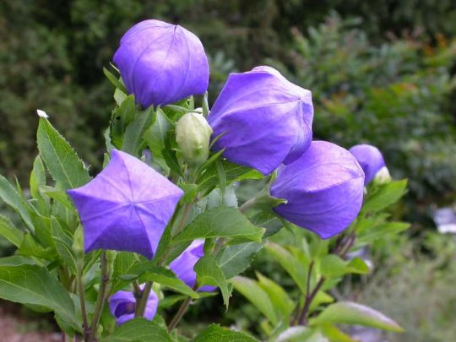
პლატიკოდონი
პლატიკოდონი «ბუშტის» სახელითაც არის ცნობილი. გავრცელების არეალი აღმ. აზიაა და მას სალათებში იყენებენ, ინგრედიენტის სახით.

Slide 8
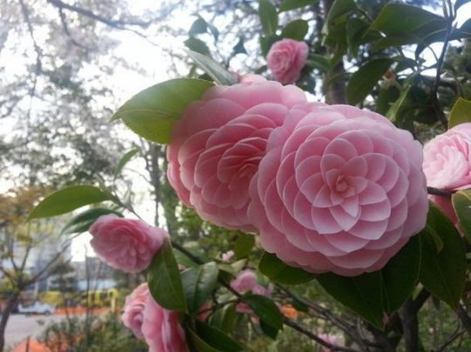
იაპონური კამელია
იაპონური კამელიას განსაკუთრებულობა იმაში მდგომარეობს, რომ მისი გვირგვინის ფურცლებს სპირალისებური განლაგება აქვს და ზღვის დონიდან 300–1100 მ. სიმაღლეზე იზრდება.

Slide 9
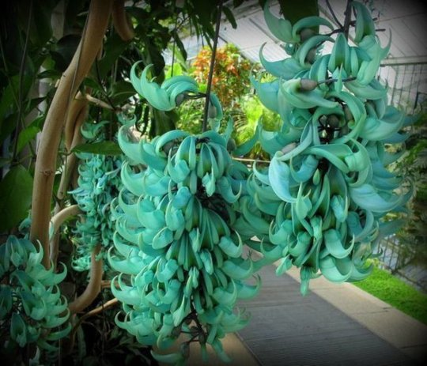
სტრონგილოდონი დიდმტევნიანი
ეს ფირუზისფერი მცენარე ბარდის და ლობიოს ნათესავია და მისი გავრცელების არეალი ფილიპინები არის.

Slide 10
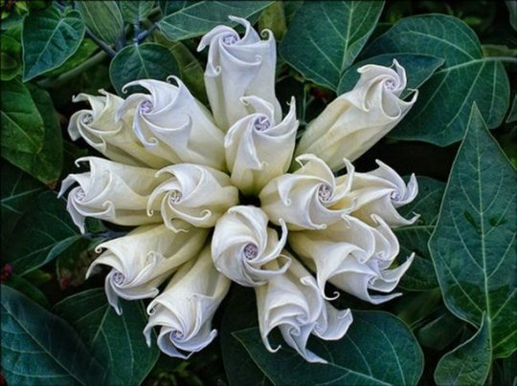
ლემა
თავისი სილამაზის მიუხედავად, ეს მეტისმეტად მაღალტოქსიკური ყვავილია, რომელსაც ადამიანი შეუძლია უმძიმეს მდგომარეობაში ჩააგდოს და შესაძლებელია, რომ ყველაფერი სიკვდილით დასრულდეს. ოდესღაც, ამ ყვავილს, ევროპის და აზიის ქვეყნებში, როგორც საწამლავს ისე იყენებდნენ.

Slide 11

მადლობთ ყურადღებისთვის

